Slide 1



Proposition
Télécom
[ 25 05 2021]
[ Wendy Masson| +32 493 555 105]
Notes:
Coax dispo? Oui mais prise? Facture pour BXL? Quid ligne fixe?

Slide 2


1. Projet

Slide 3

Voldoen aan uw verwachtingen
Dat is onze taak!
  Aanbod voor al uw leden
  GSM-abonnementen
  Internet COAX (TV en TEL)
  VDSL Internet
    Een toegewijde Account Manager, een persoonlijke en responsieve service
    Een aantrekkelijk aanbod
100 % Business, 100 % Orange

Slide 4

2. Solution

Slide 5
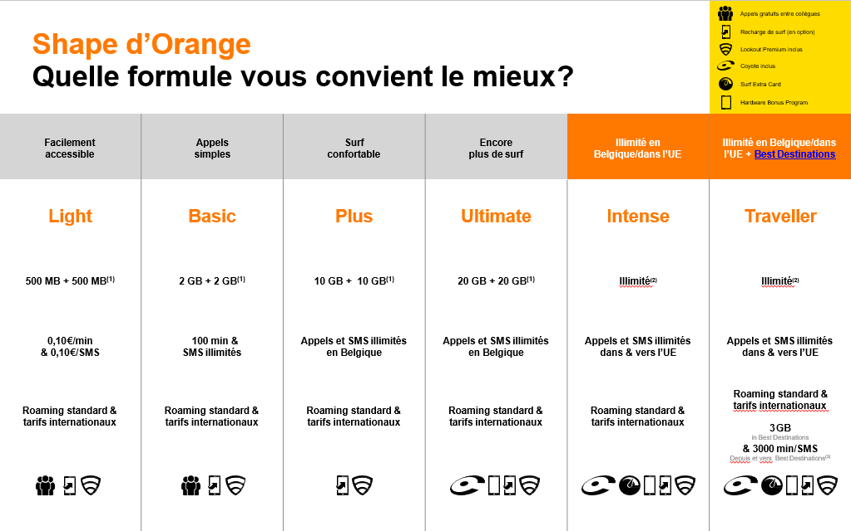
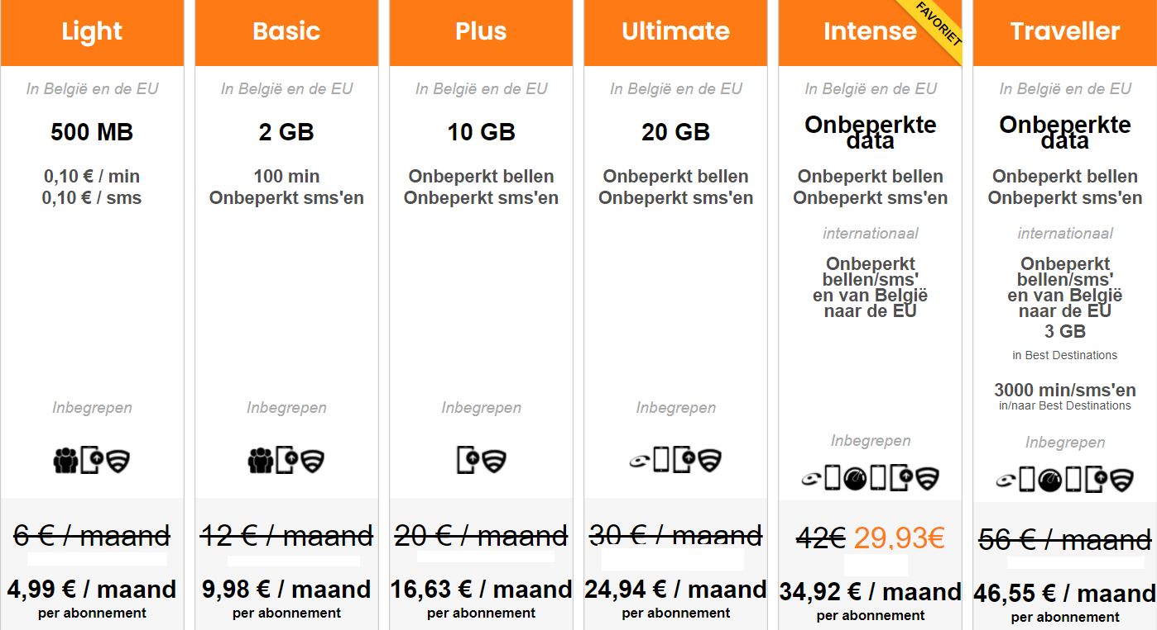
Solution convergente
Abonnements Mobiles
Traffic illimité
Connexion rapide
Double data pour tous vos abonnements mobiles
Installation gratuite (valeur de 399 € par site)
Internet:
VDSL 2 avec 1 adresse IP fixe, 1 back-up 4G
COAX Avec 400MBPS/40
100 % Business, 100 % Orange

Slide 6
Convergente oplossing
Een professionele internetverbinding
Onbeperkt verkeer
Snelle verbinding
Dubbele data voor al uw mobiele abonnementen
Gratis installatie (waarde van € 399 per site)
Internet:
VDSL 2 met 1 vast IP-adres, 1 4G back-up (€60 excl. BTW)
VDSL 2 met 1 vast IP-adres, 20h communicatie inbegrepen, 1 4G back-up (75€ excl. BTW)
COAX met 400MBPS/40 (49€ htva)
100 % Business, 100 % Orange

Slide 7
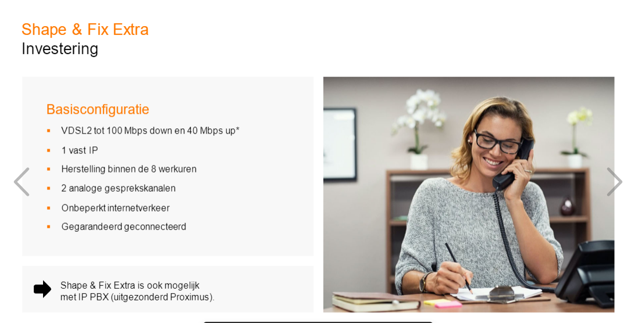
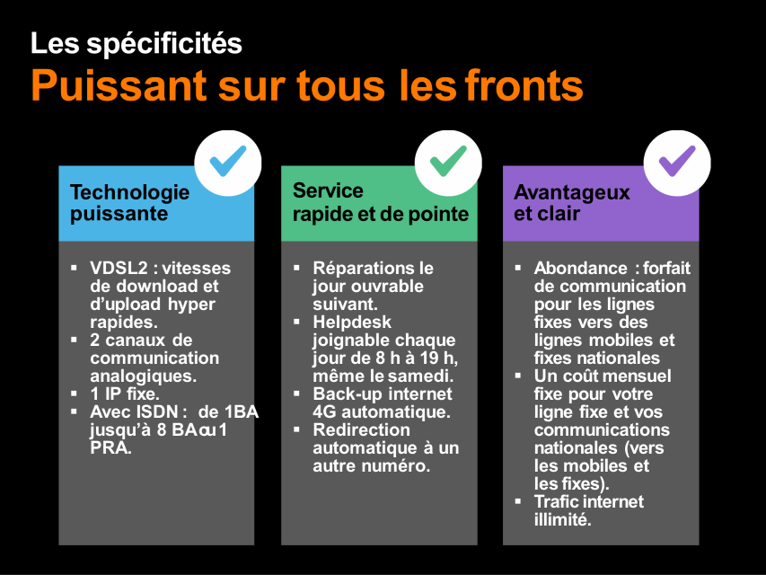
VDSL
100 % Business, 100 % Orange

Slide 8
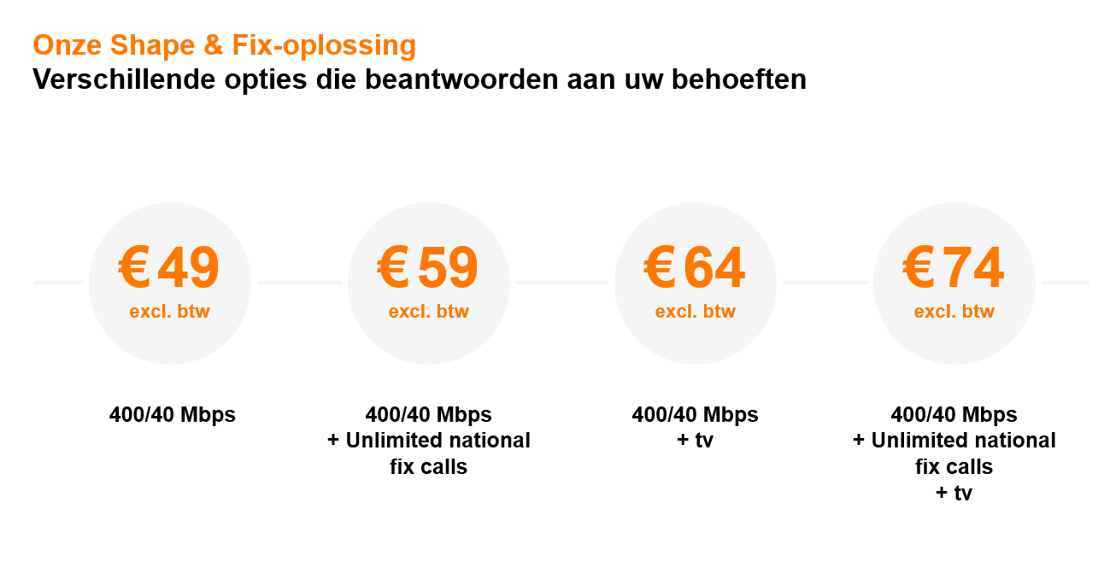
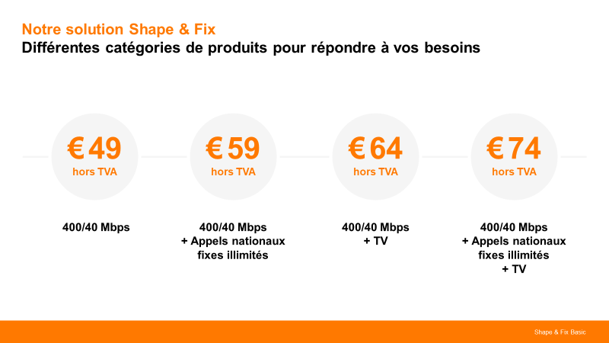
COAX
20% de Réductions Pour UKO

Slide 9
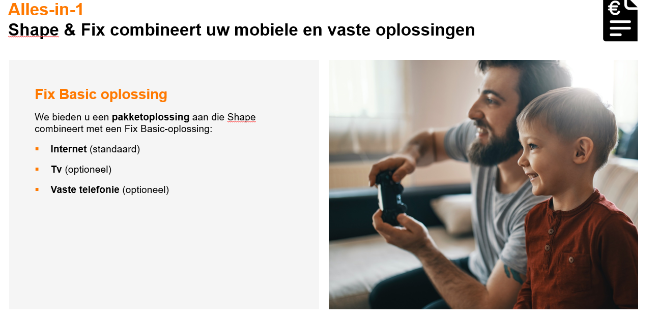


Slide 10

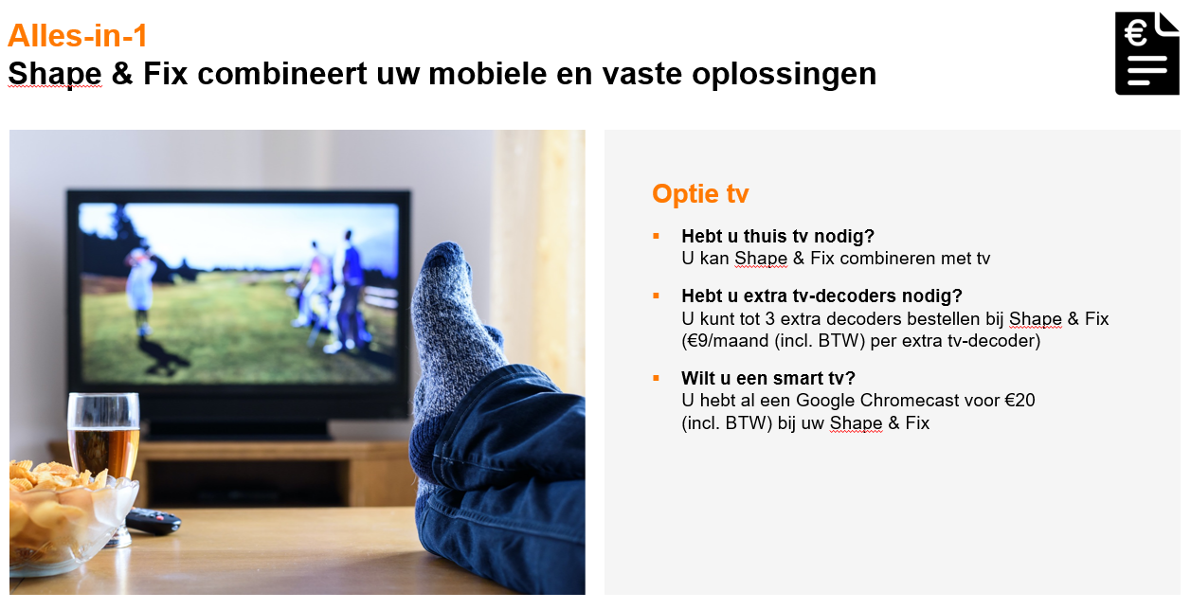

Slide 11
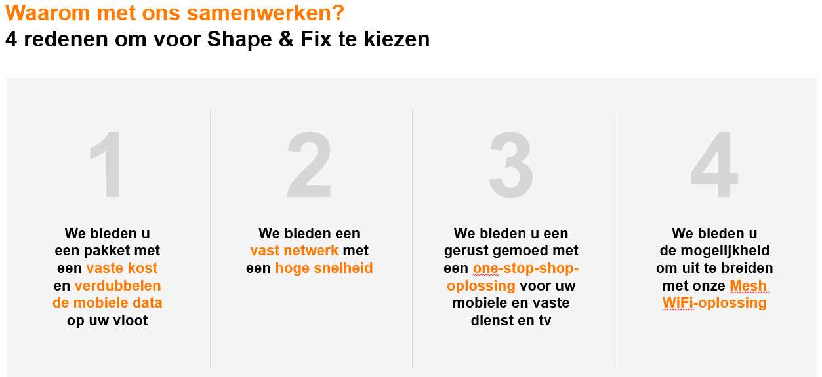
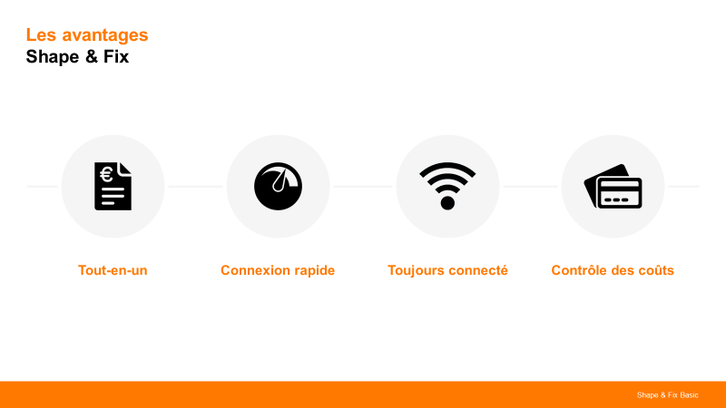

Slide 12

DANK U

